Slide 1
urmărirea a liniei proporționale (proportional line follower)
de SANJAY AND ARVIND SESHAN
This lesson uses SPIKE 3 software

Slide 2
Obiectivele lecției
Învață să creezi un urmăritor de linie proporțională (proportional line follower)
Aflați cum să calculați eroarea și corectarea
Aflați cum să utilizați variabilele și blocurile matematice

Slide 3
Cât de departe este robotul de linie?
Citirile senzorului de lumină reflectată (reflected light sensor) arată cât de „întunecată” este în medie zona măsurată
Citirile calibrate ar trebui să varieze de la 100 (doar pe alb) la 0 (doar pe negru)
Light Sensor Measured Area:
Reading = 100
Reading = 50
Reading = 25
Reading = 75
Reading = 0
Line

Slide 4
Urmărirea liniei
Calcularea unei erori → cât de departe este robotul de o țintă
Roboții urmează marginea liniei → ținta ar trebui să fie o citire a senzorului de 50
Eroare ar trebui să indice cât de departe este valoarea senzorului de o citire de 50
Făcând o corectare →faceți robotul să ia o acțiune proporțională cu eroarea. Trebuie să înmulțiți eroarea cu un factor de scalare pentru a determina corecția.
Pentru a urma o linie, un robot trebuie să se întoarcă spre marginea liniei
Robotul trebuie să se întoarcă mai brusc dacă este departe de o linie
Cum faceți acest lucru: trebuie să ajustați intrarea de direcție (steering input) pe un bloc de mișcare

Slide 5
Cum faci un urmăritor de linie proporțională?
Pseudocod:
Calculați eroarea = Distanța de la linie = (Citirea senzorului de lumină - Citirea țintă)
Scalați eroarea pentru a determina o sumă de corecție. Ajustați factorul de scalare pentru a vă face robotul să urmeze linia mai lin.
Utilizați valoarea de corecție (calculată la Pasul 2) pentru a regla virajul robotului spre linie.

Slide 6
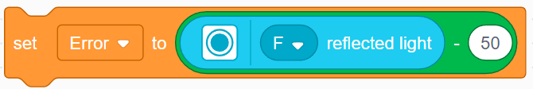
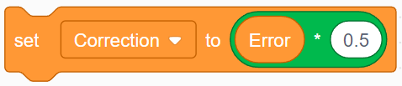
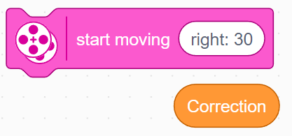
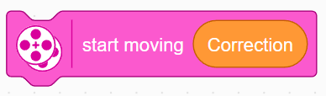
provocare
Calculul unei erori
Distanța de la linie = (Light sensor reading - Target Reading)
Calculul unei corecții
Scalați eroarea pentru a determina o sumă de corecție. Utilizați acest lucru pentru a regla intrarea direcției pe blocul de mișcare.
Aplicarea corecției
Utilizați corecția pentru a controla direcția robotului

Slide 7
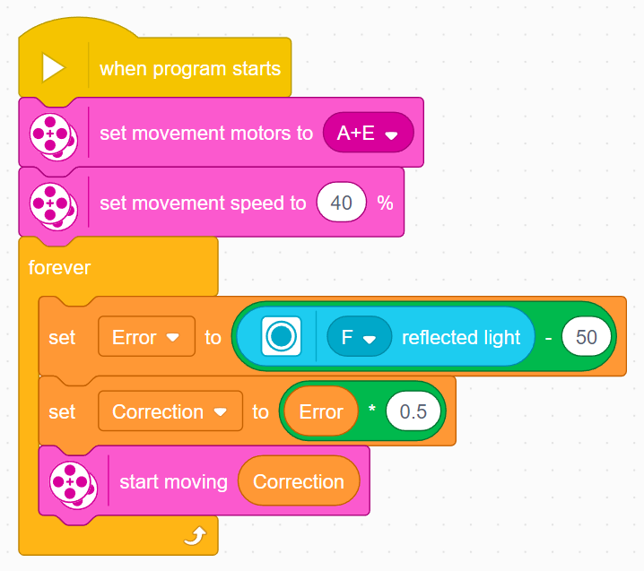
Proportional Line Follower
Part 1: Calculați eroarea
Scopul nostru este să rămânem la marginea liniei (light sensor = 50)
Part 2: Aplica corectia
Eroarea din partea 1 este înmulțită cu o constantă a proporționalității (0,5). Aceasta va fi diferită pentru fiecare robot/aplicație. Consultați următorul slide pentru a afla cum să reglați acest număr.

Slide 8
Pași de bază: Tuning the Constant
Rețineți, constanta 0,5 din slide-ul anterior este specifică robotului nostru - trebuie să reglați această valoare pentru dvs.
Această constantă se numește constantă proporțională sau constantă a proporționalității (the Proportional Constant or Constant of Proportionality).
Cel mai comun mod de a vă regla constanta este încercarea și eroarea.
Acest lucru poate dura ceva timp. Iată câteva sfaturi:
Începeți cu constanta1.0 ajustată inițial cu ±0.5
Ajustați până la un punct în care controlerul este destul de neted
Reglați ±0,1 pentru reglaj fin

Slide 9
CREDITS
Această lecție de SPIKE Prime a fost realizată de Sanjay Seshan și Arvind Seshan.
Mai multe lecții sunt disponibile pe www.primelessons.org
Această lecție a fost tradusă în limba romană de echipa de robotică FTC – ROSOPHIA #21455 RO20
This work is licensed under a Creative Commons Attribution-NonCommercial-ShareAlike 4.0 International License.

